Slide 1
תרגיל שימוש בקלוד
להקמת מערכת נתונים חיה ומתעדכנת
מגישים גיל לוי והקלוד הנחמד שלו
* גם מצגת זאת הוכנה על ידי קלוד הנחמד
Notes:
Michaela Hotels CRM — exercise submission.

Slide 2
מה נבנה
שלוש שכבות, מערכת אחת חיה
3
2
1
קונסולת ניהול
אתר לאורחים
מסד נתונים
מסך צוות
לקוחות, הזמנות
והכנסות לפי מלון
Next.js
חיפוש זמינות חי,
הרשמה והזמנת חדר
Supabase / Postgres
5 טבלאות, נתונים סינתטיים,
הרשאות ברמת השורה

Slide 3
מבנה הנתונים והקשרים
חמש טבלאות ושישה מפתחות זרים, כפי שהם מוגדרים במסד עצמו
customers
hotels
id · user_id →
name · email
loyalty_tier
id · code · name
city · country
star_rating
customer_id
hotel_id
bookings
id · reference
customer_id → · hotel_id →
room_id → · dates · status
hotel_id
customer_id
rooms
booking_id
room_id
id · hotel_id →
room_type · rate
image_url
flights
id · booking_id →
customer_id → · route
departure_time
מחיקת לקוח מוחקת גם את ההזמנות והטיסות שלו. · מלון שיש לו הזמנות אינו ניתן למחיקה. · מחיקת חדר משאירה את ההזמנה במקומה, ללא שיוך לחדר.

Slide 4
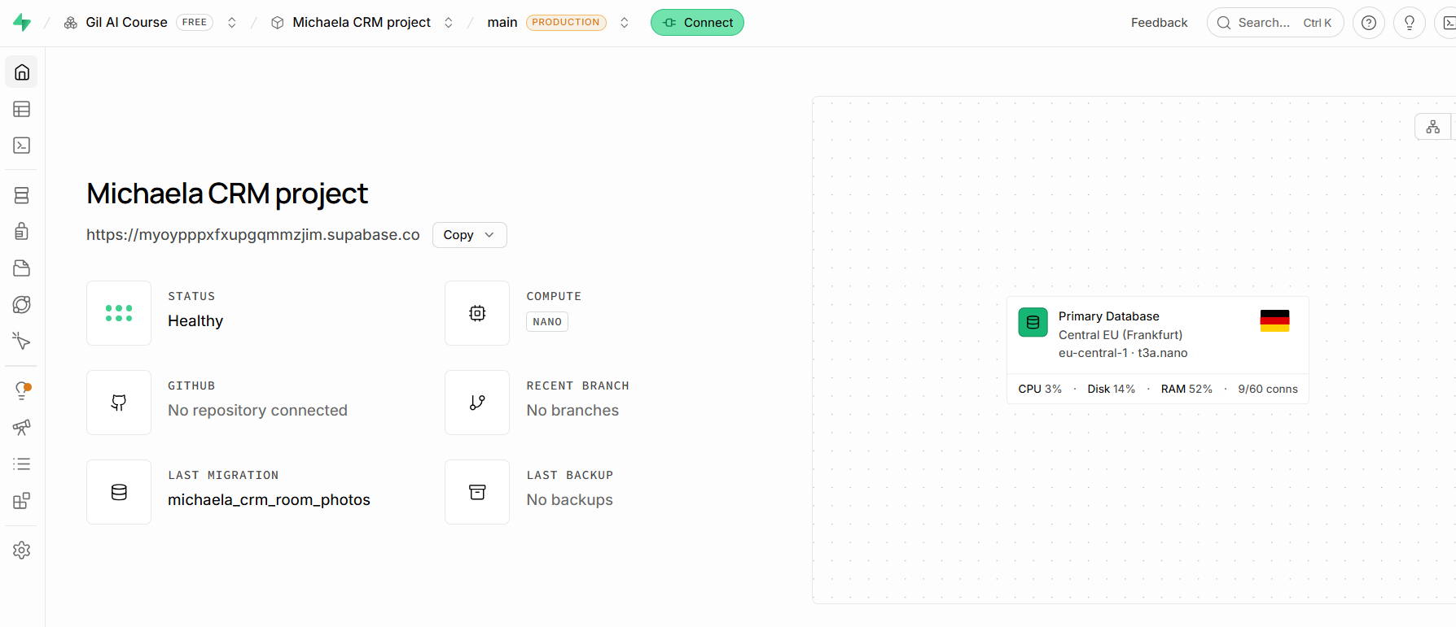
הפרויקט ב-Supabase
מסד נתונים חי באזור פרנקפורט, עם היסטוריית מיגרציות

Slide 5
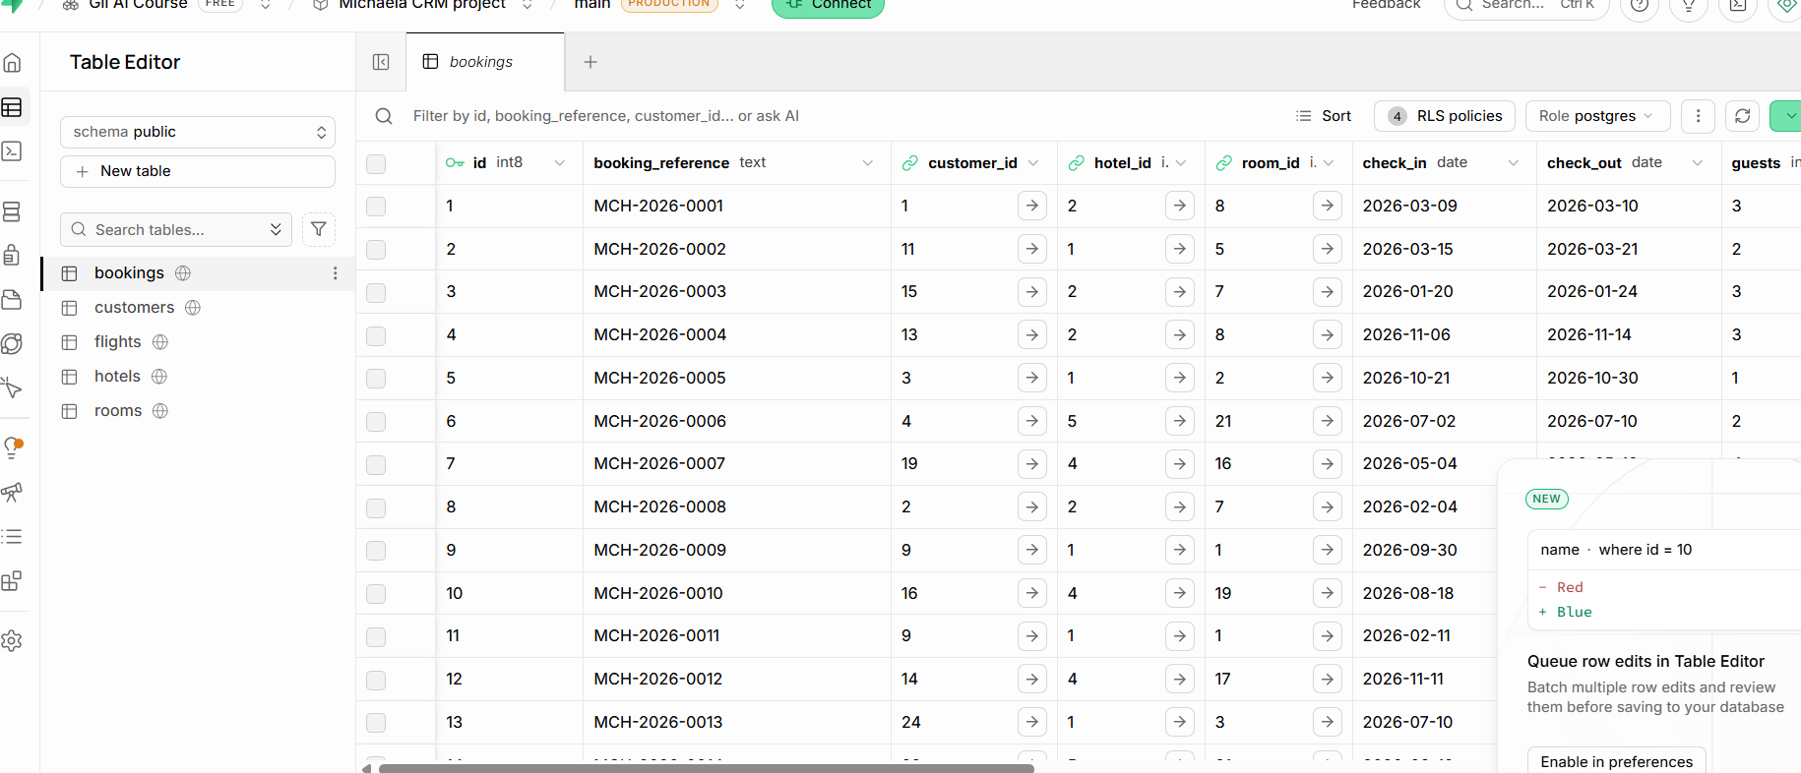
עורך הטבלאות
טבלת ההזמנות עם הנתונים האמיתיים, וחמש הטבלאות בסרגל הצד

Slide 6
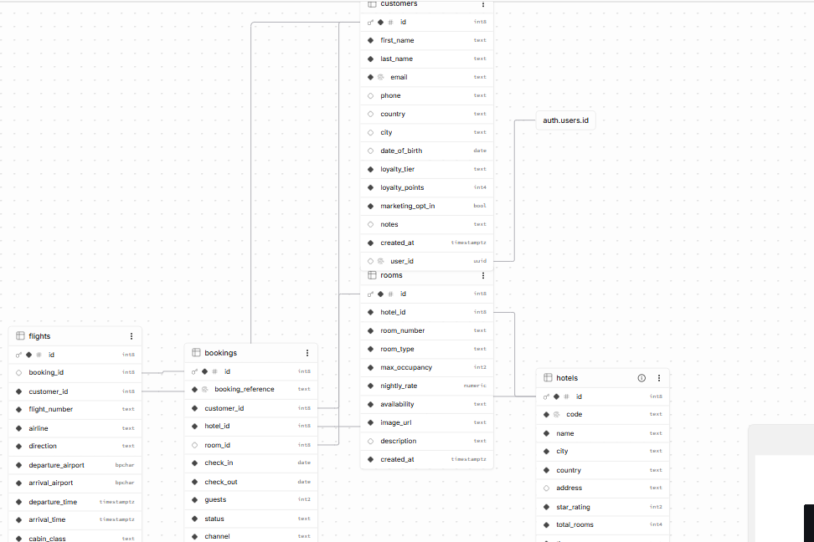
הקשרים בין הטבלאות
המפתחות הזרים כפי שהמסד עצמו מצייר אותם, כולל הקישור לחשבונות ההתחברות

Slide 7
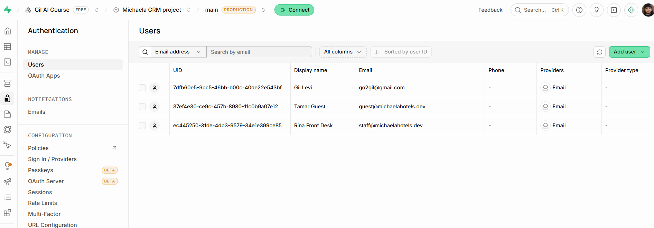
משתמשי המערכת
שלושת החשבונות: מנהל ושני חשבונות בדיקה, כל אחד מקושר לרשומת לקוח

Slide 8
הנתונים שבמערכת
נתונים סינתטיים שנוצרים באופן דטרמיניסטי. הרצה מחדש מייצרת בדיוק אותו מידע
76
61
26
25
5
קטעי טיסה
הזמנות
לקוחות
חדרים עם תמונות
מלונות
חמישה מלונות: ליסבון · סנטוריני · ציריך · תל אביב · פראג
לכל חדר תמונה, מחיר ללילה ותפוסה מרבית. הזמנות וטיסות נוצרות מגיבוב דטרמיניסטי, כך שהמידע זהה בכל הרצה.

Slide 9
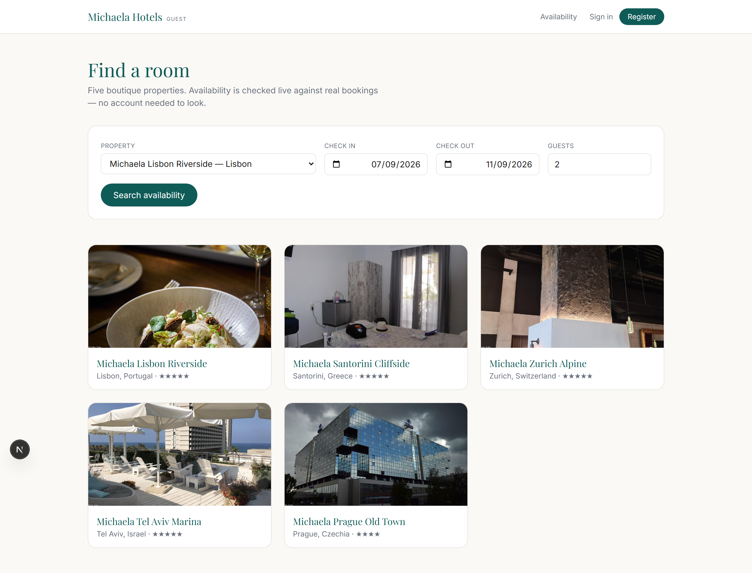
האתר פתוח לכל אחד
חמשת המלונות פתוחים לצפייה ללא חשבון

Slide 10
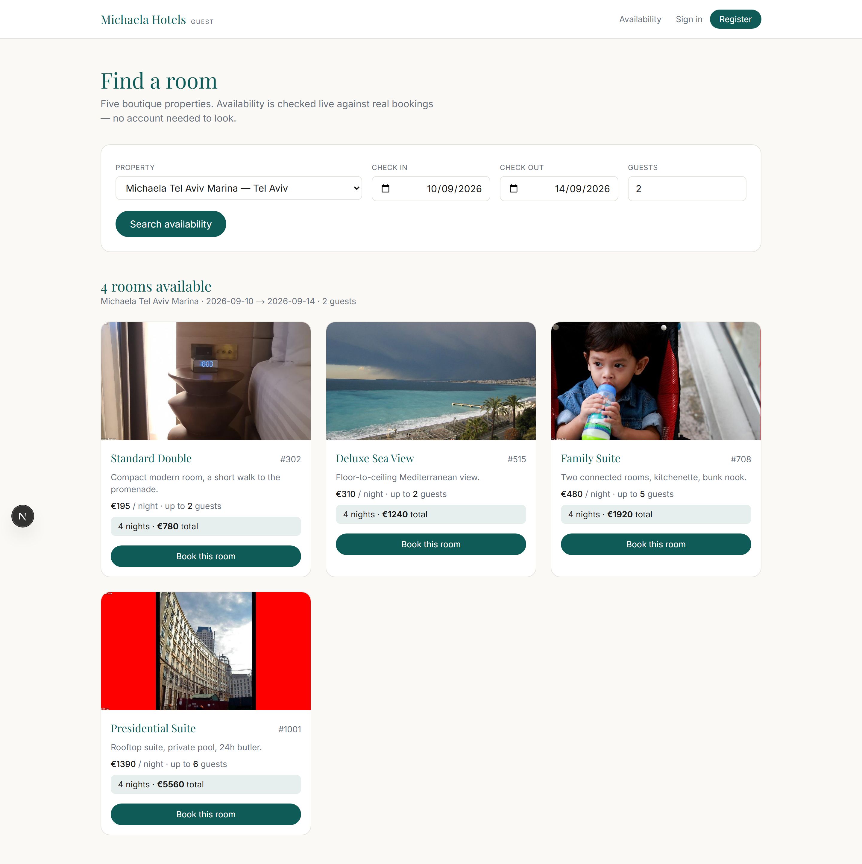
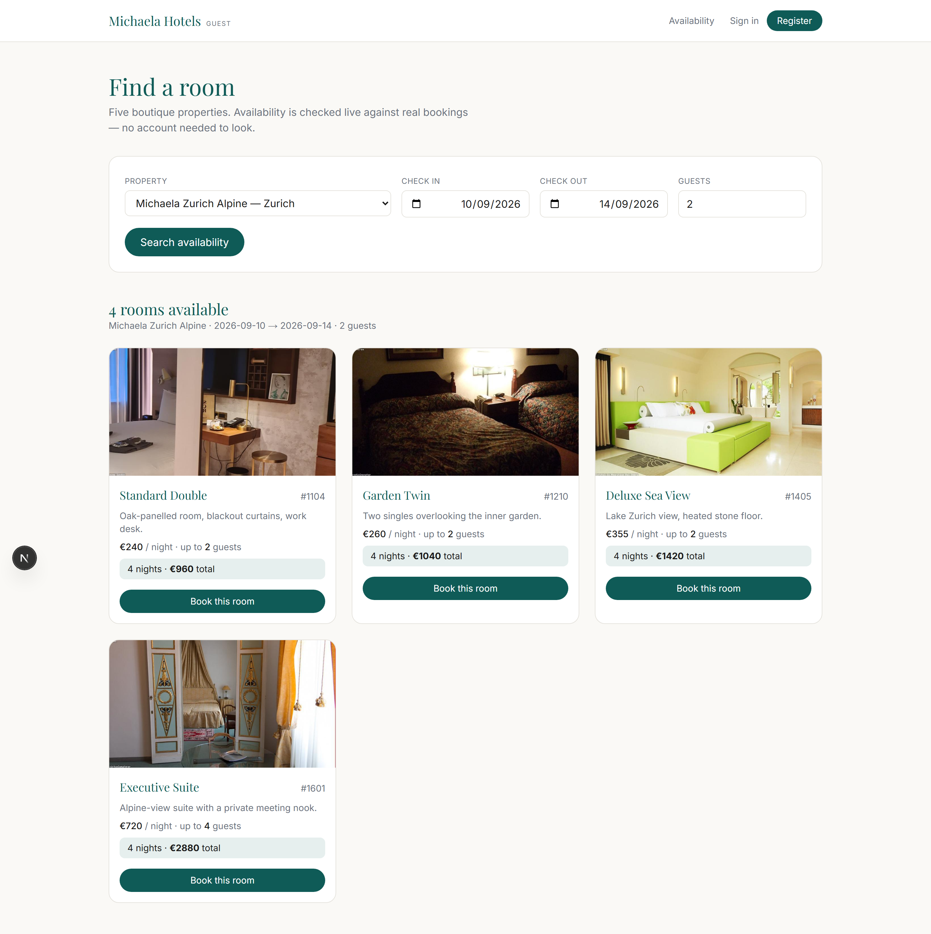
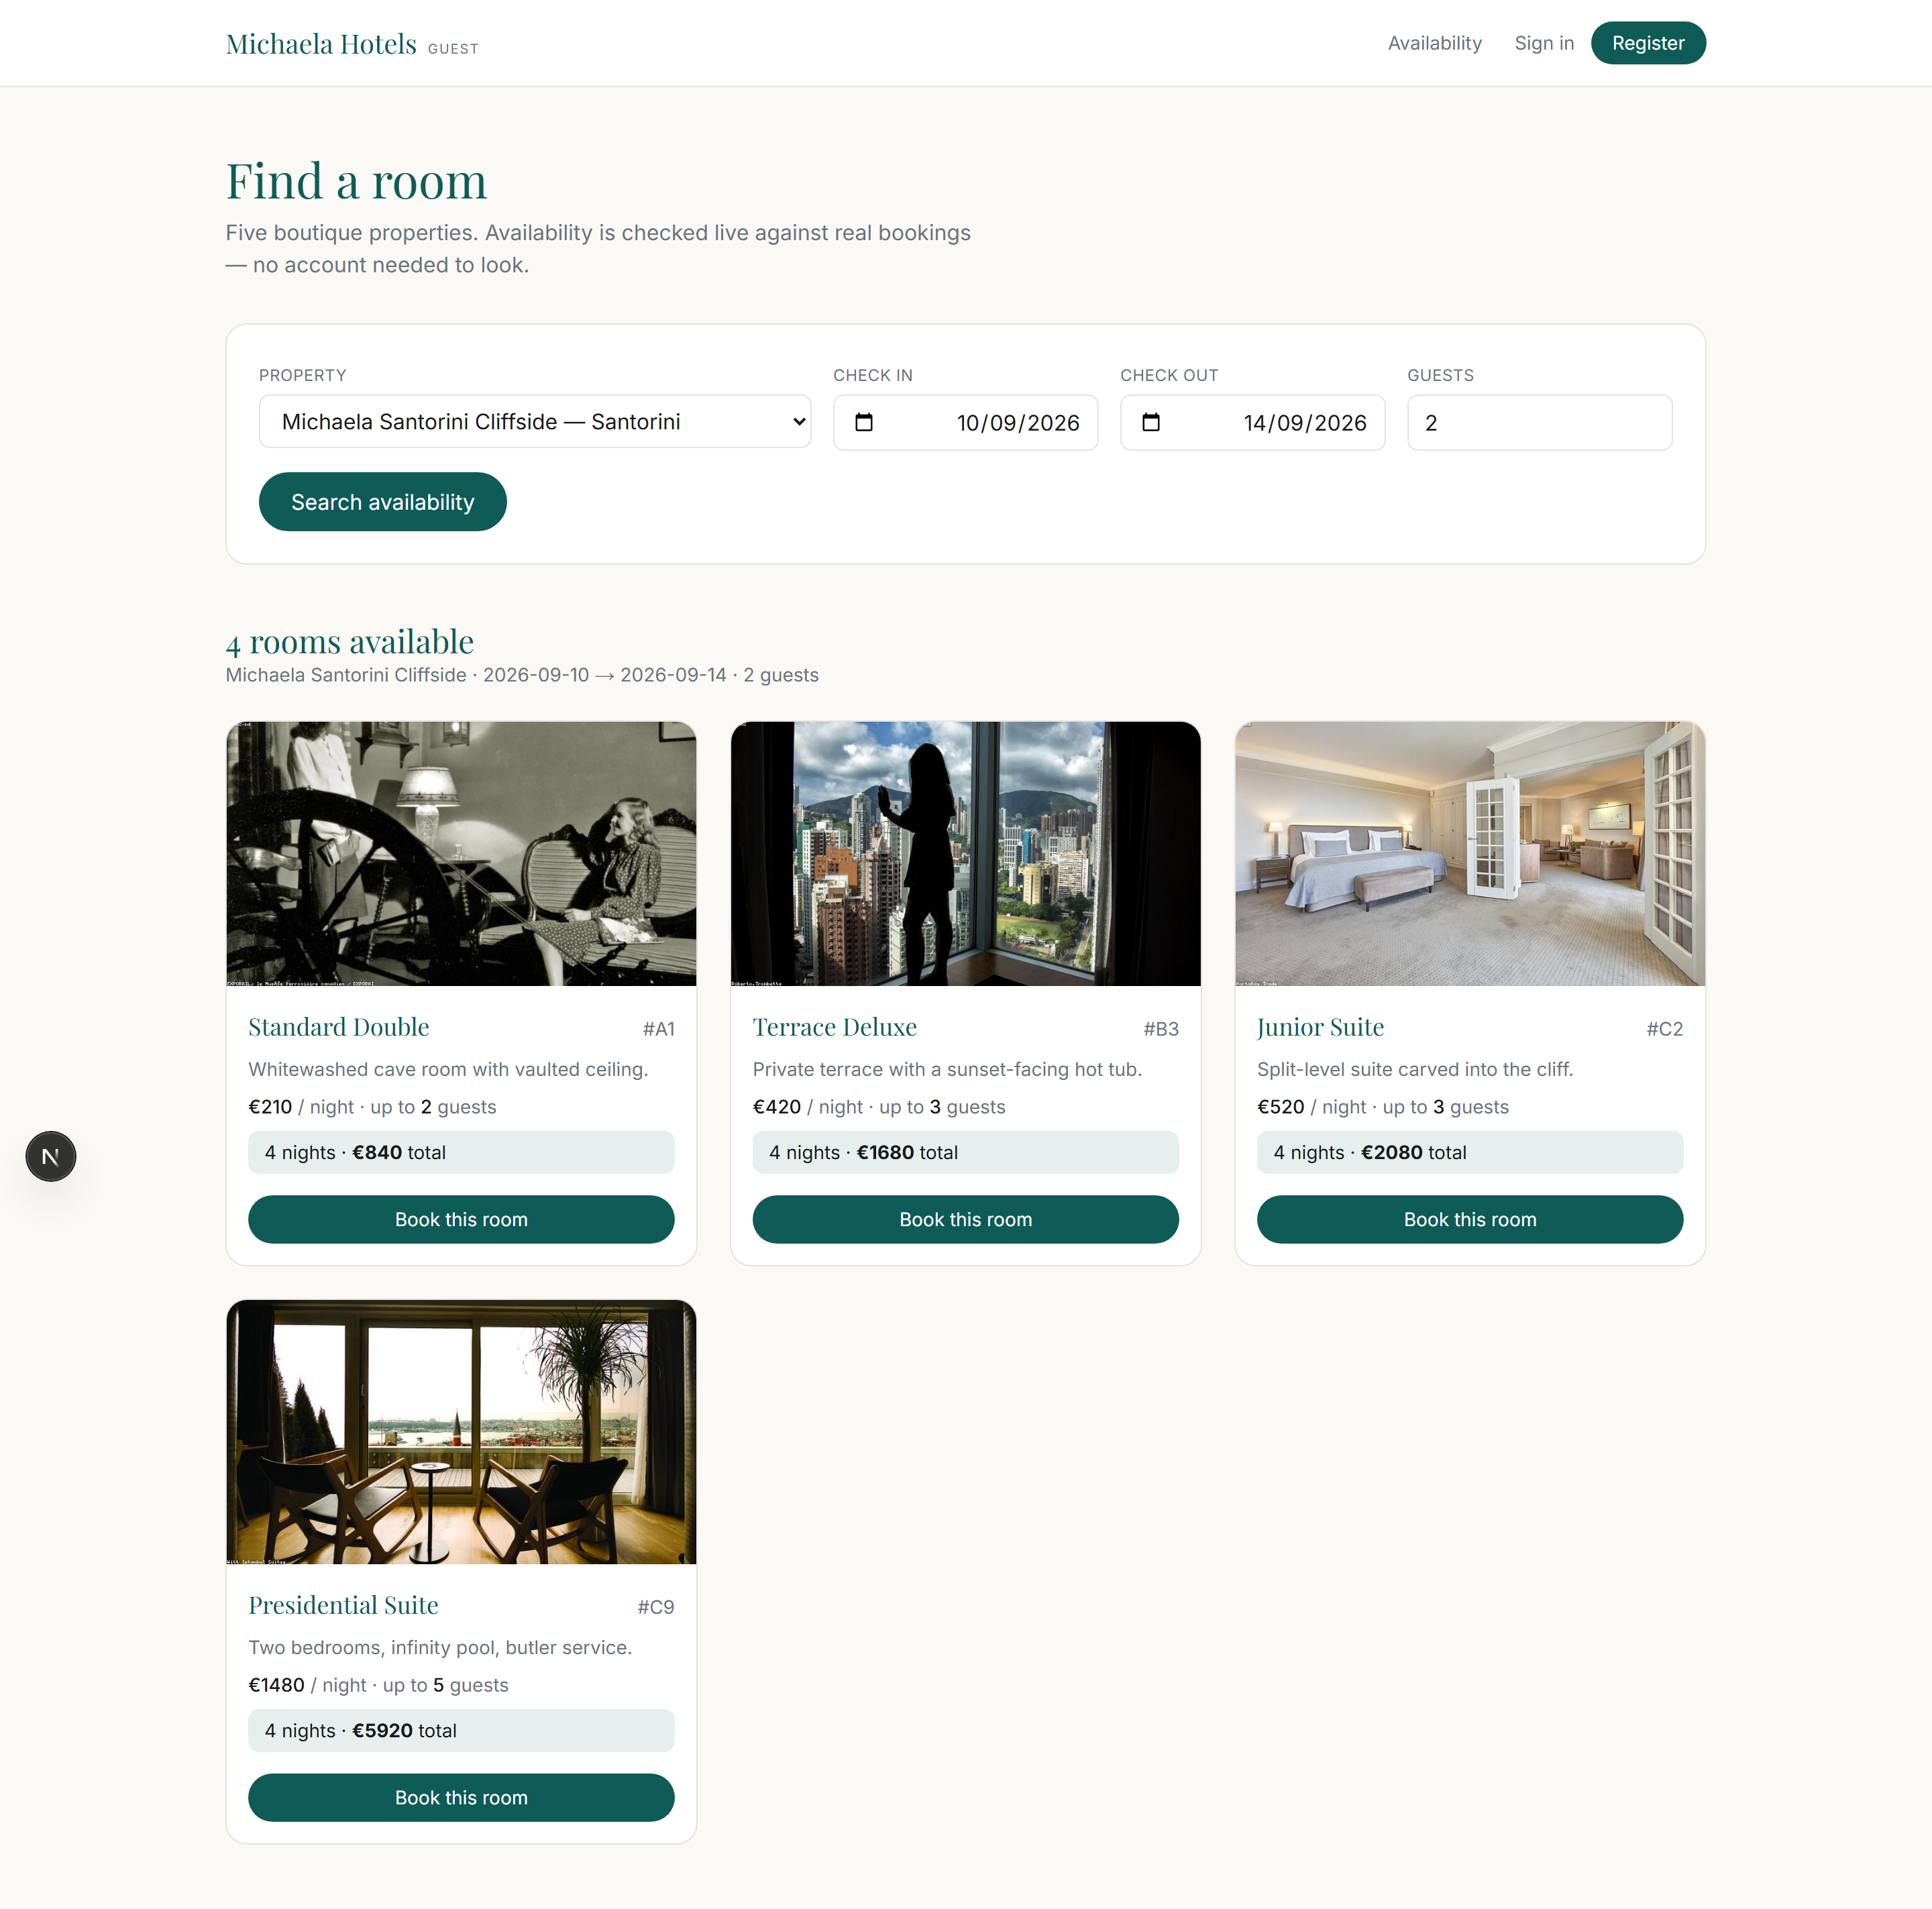
מעבר בין מלונות
אותם תאריכים, מלון אחר. הזמינות מחושבת מחדש מול ההזמנות האמיתיות
תל אביב
ציריך
סנטוריני

Slide 11
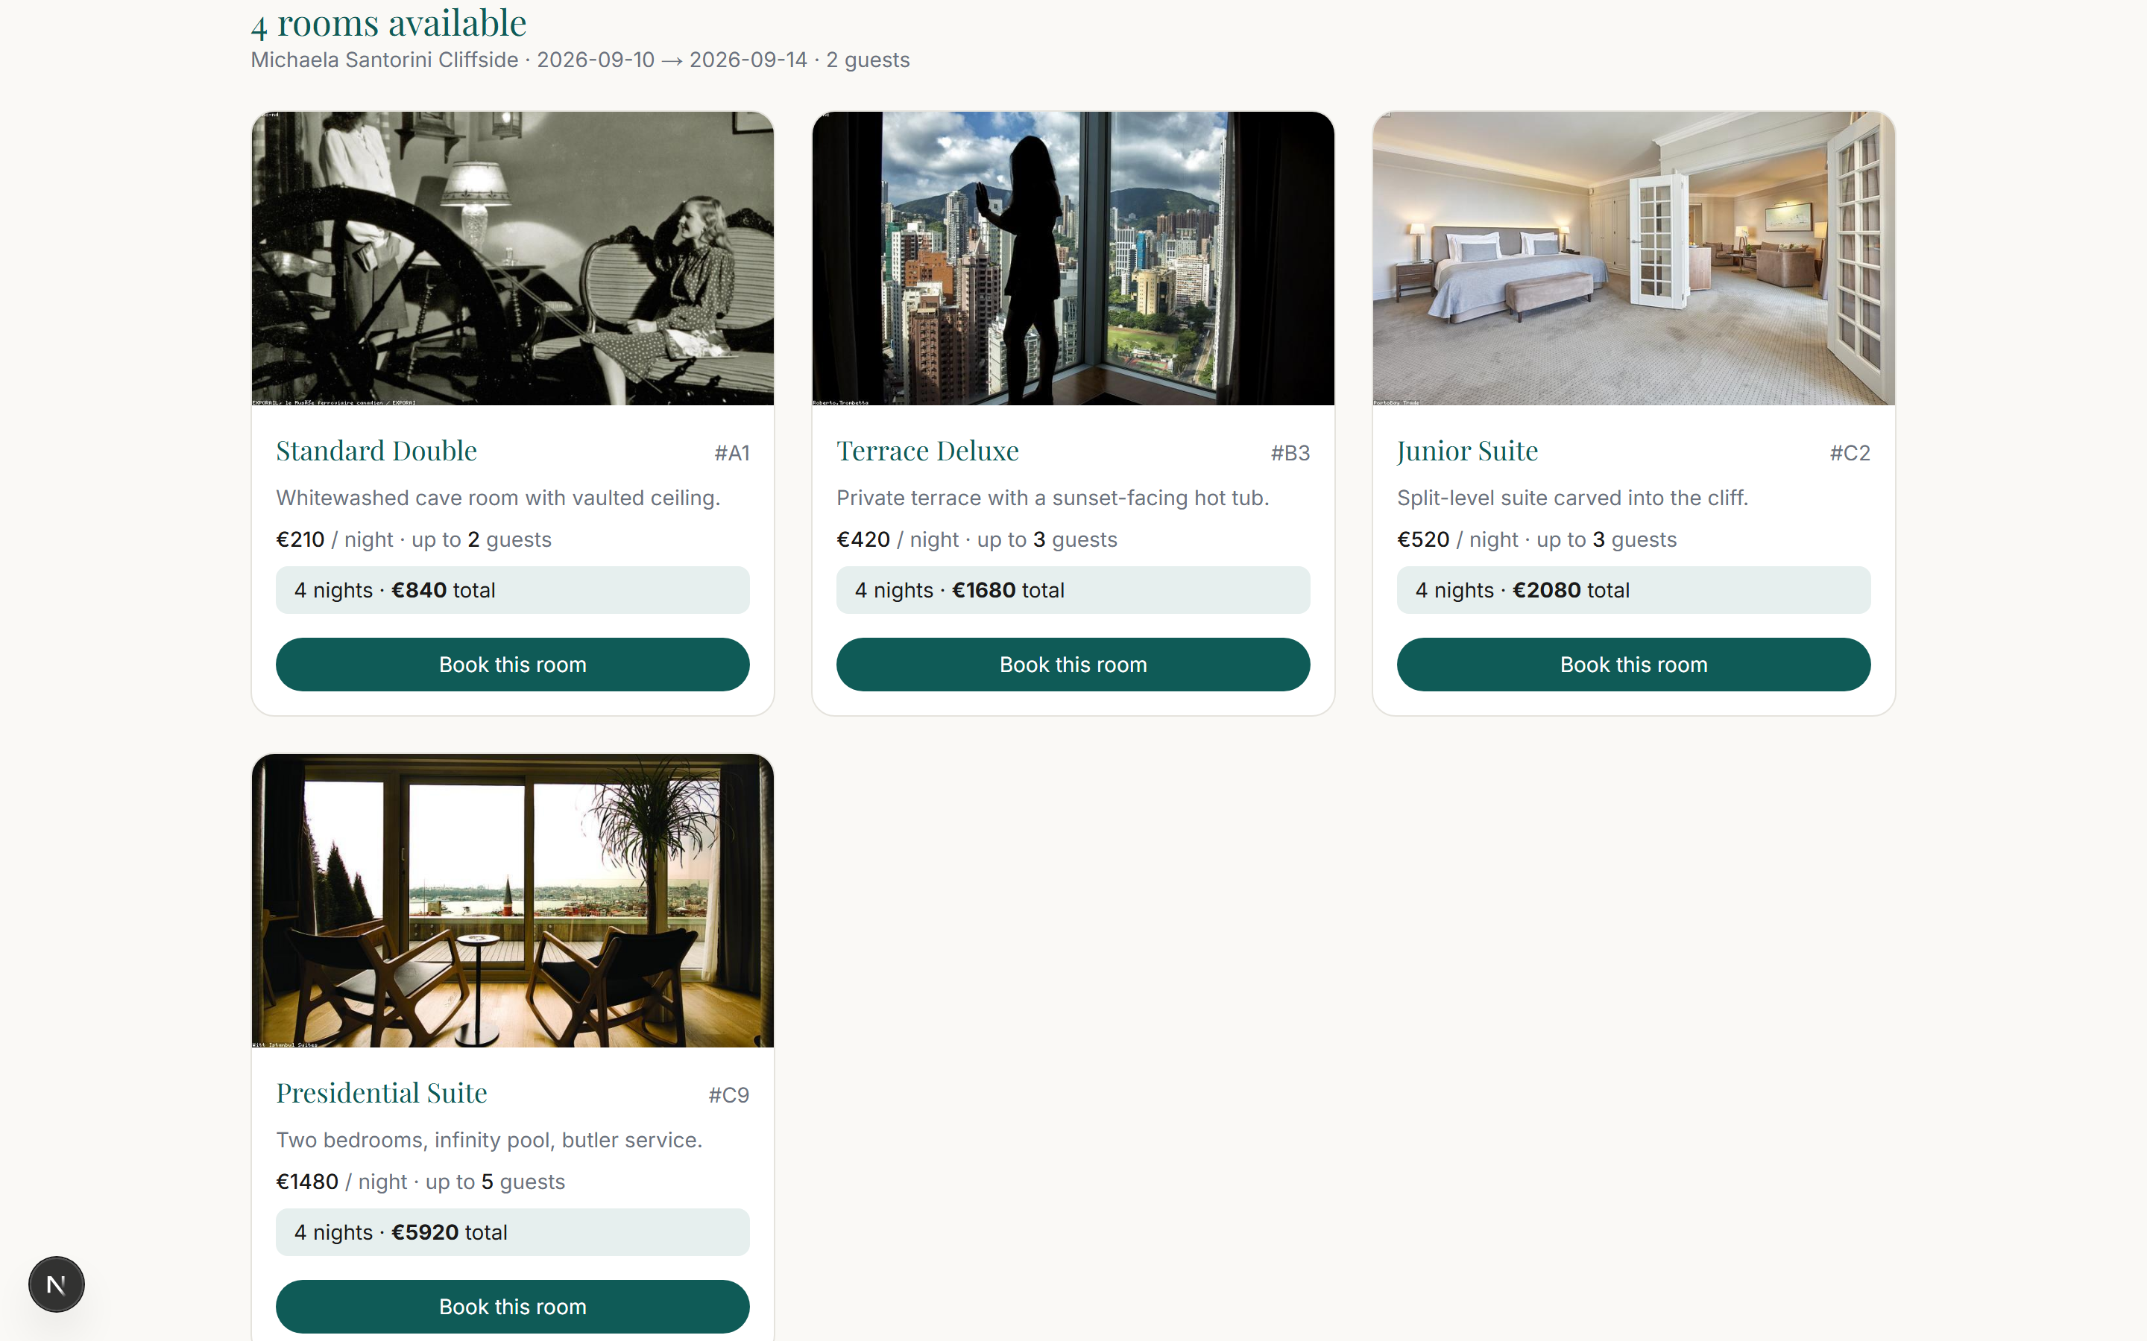
כרטיסי החדרים
לכל חדר תמונה, מחיר ללילה, תפוסה וסך הכל לשהות

Slide 12
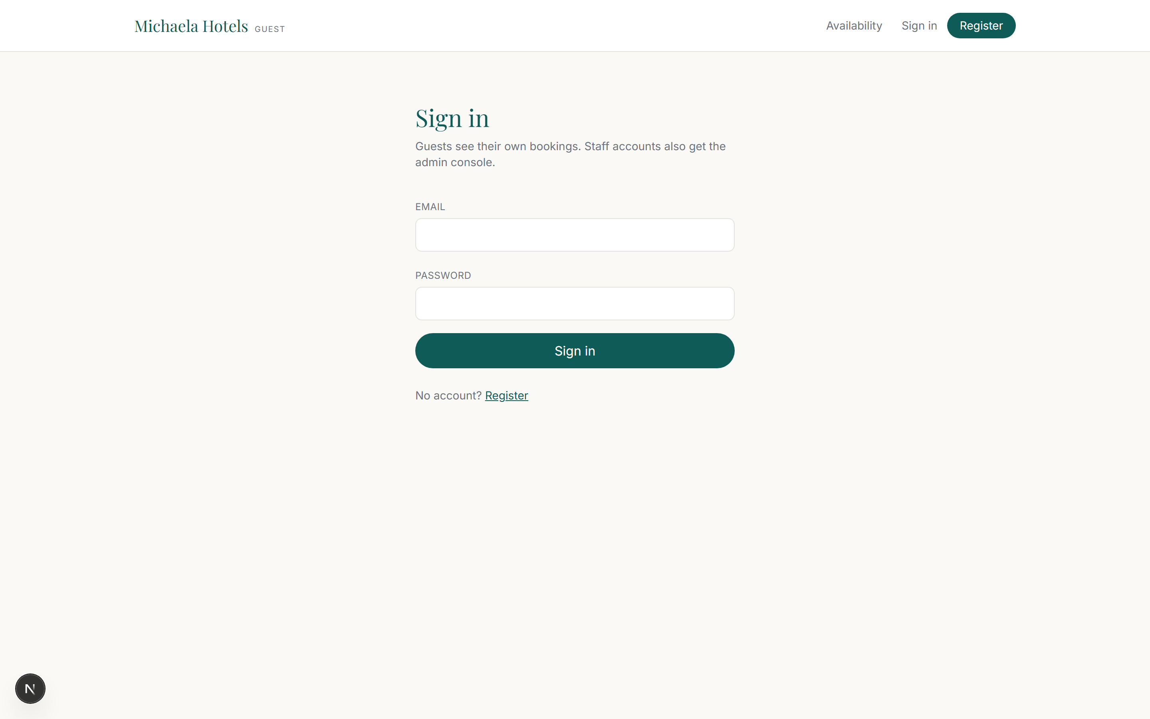
להזמין חדר צריך חשבון
לחיצה על כפתור ההזמנה ללא התחברות מפנה את המבקר למסך הכניסה

Slide 13
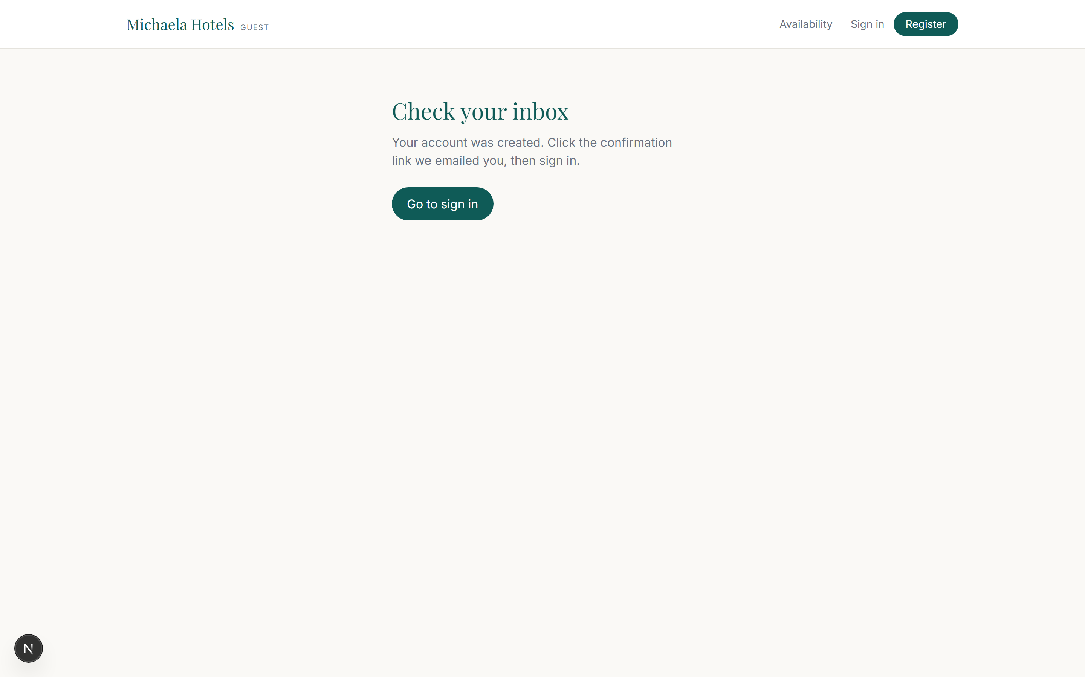
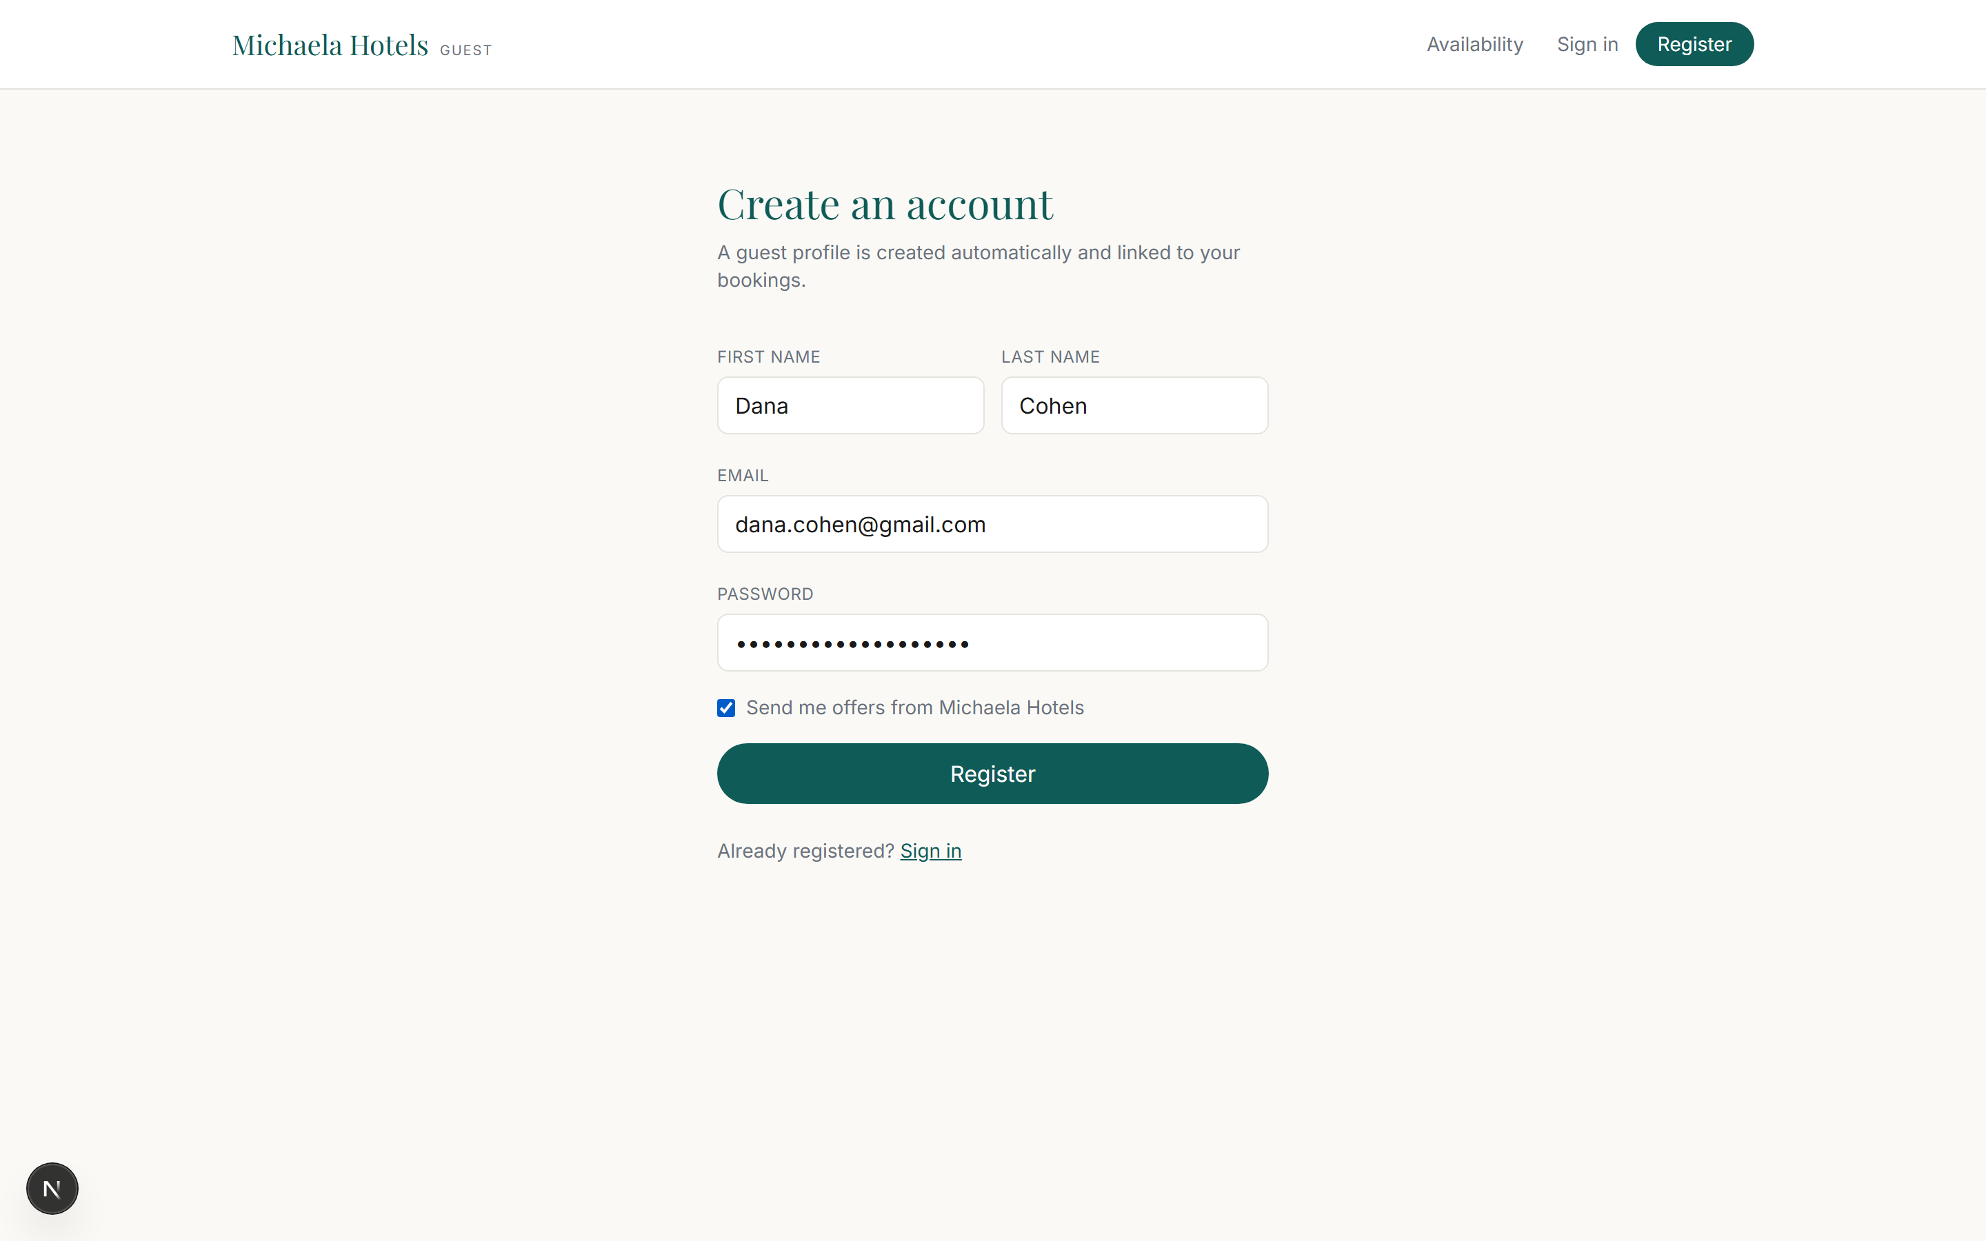

הליך ההרשמה
שלושה שלבים: מילוי פרטים, אישור אימייל, כניסה למערכת
אישור נשלח לאימייל
3
מילוי פרטי האורח
2
טופס הרשמה
1

Slide 14
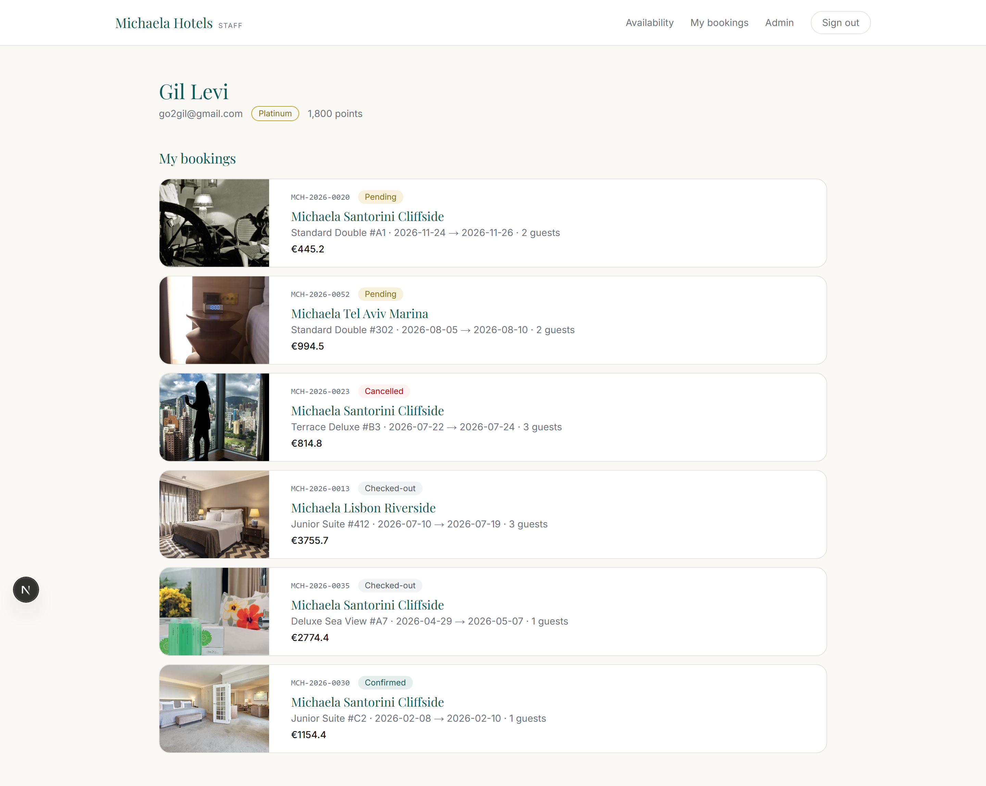
האזור האישי של האורח
כל אורח רואה אך ורק את ההזמנות שלו. הסינון נאכף במסד, לא בממשק

Slide 15
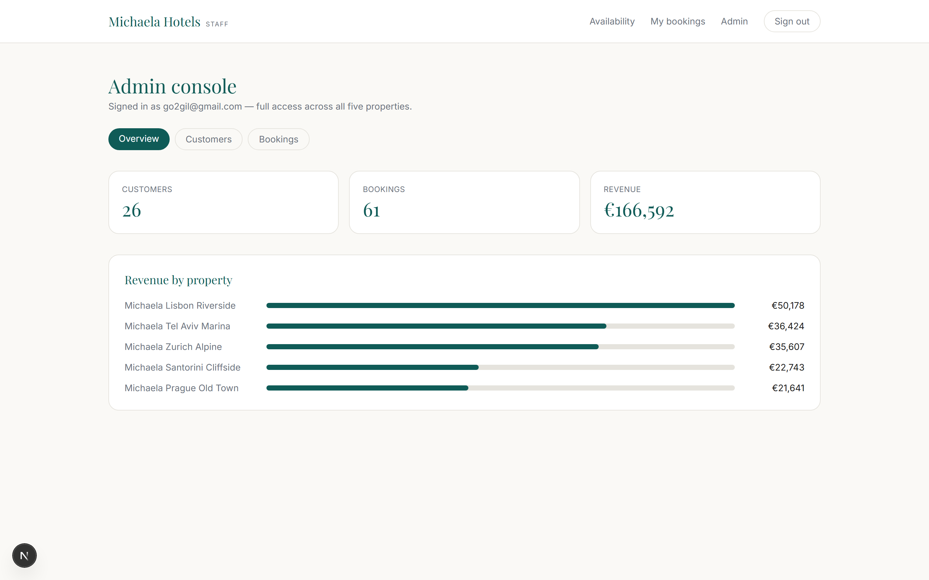
קונסולת הניהול
מדדים והכנסות לפי מלון, גלוי רק למשתמש עם הרשאת צוות

Slide 16
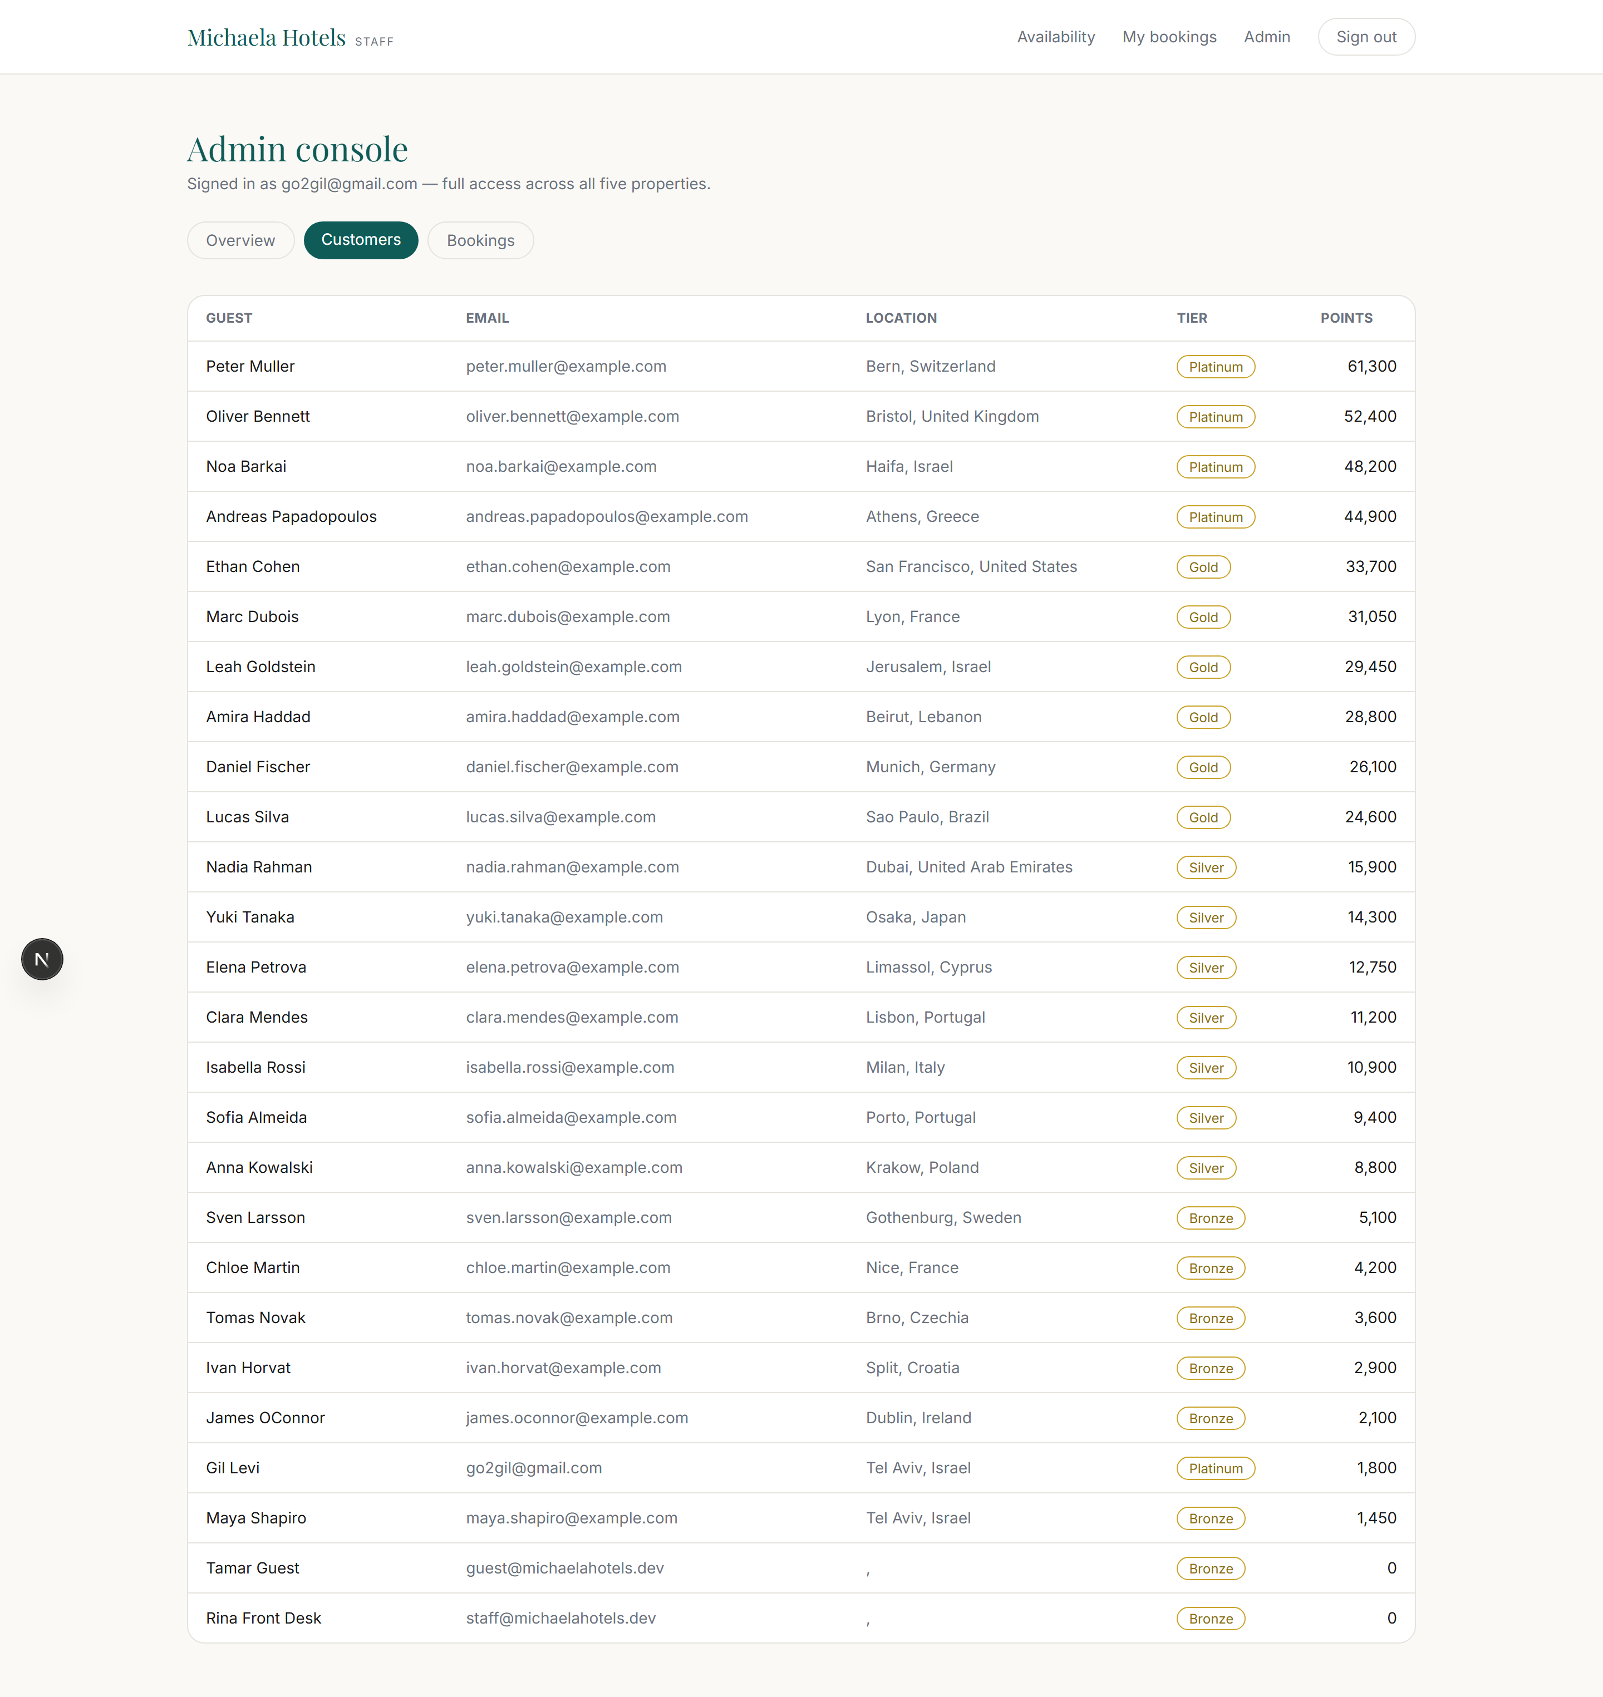
ניהול הלקוחות
כל 26 הלקוחות, דרגות נאמנות ונקודות

Slide 17
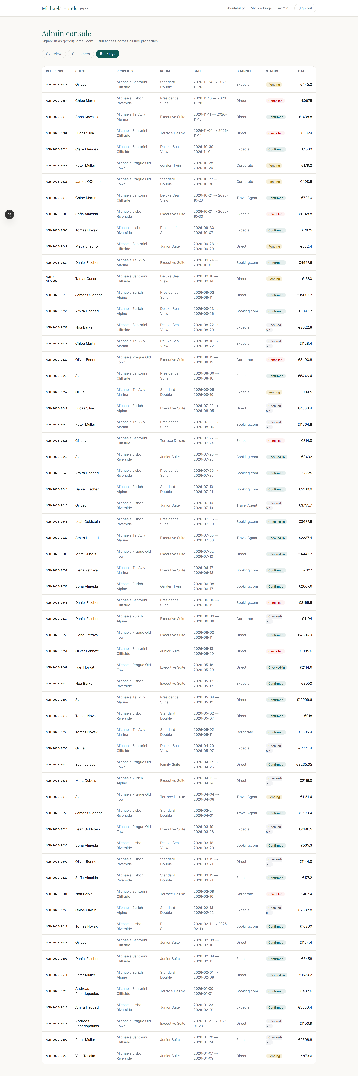
ניהול ההזמנות
כל ההזמנות ברשת, עם ערוץ הזמנה, סטטוס וסכום

Slide 18
שתי רמות הרשאה
ההפרדה נאכפת במסד הנתונים, כך שגם פנייה ישירה לשרת לא עוקפת אותה
צוות
אורח
יכולת
כן
כן, ללא חשבון
צפייה במלונות ובחדרים
כן
כן, ללא חשבון
חיפוש זמינות
לכל לקוח
רק לעצמו, אחרי הרשמה
יצירת הזמנה
הכל
רק שלו
צפייה בהזמנות
הכל
רק הפרופיל שלו
צפייה בלקוחות
פתוח
חסום
קונסולת ניהול
הרשאת הצוות נשמרת בשדה שרק השרת יכול לכתוב אליו, ולא בשדה שהמשתמש עצמו רשאי לערוך.
אחרת כל אורח היה יכול להפוך את עצמו למנהל.

Slide 19
מערכת חיה, לא הדגמה
הזמנה שנוצרת באתר נכתבת למסד ומעלימה את החדר מהזמינות באותו רגע.
המדדים בקונסולת הניהול מתעדכנים מהנתונים עצמם.
* גם מצגת זאת הוכנה על ידי קלוד הנחמד

